Slide 1
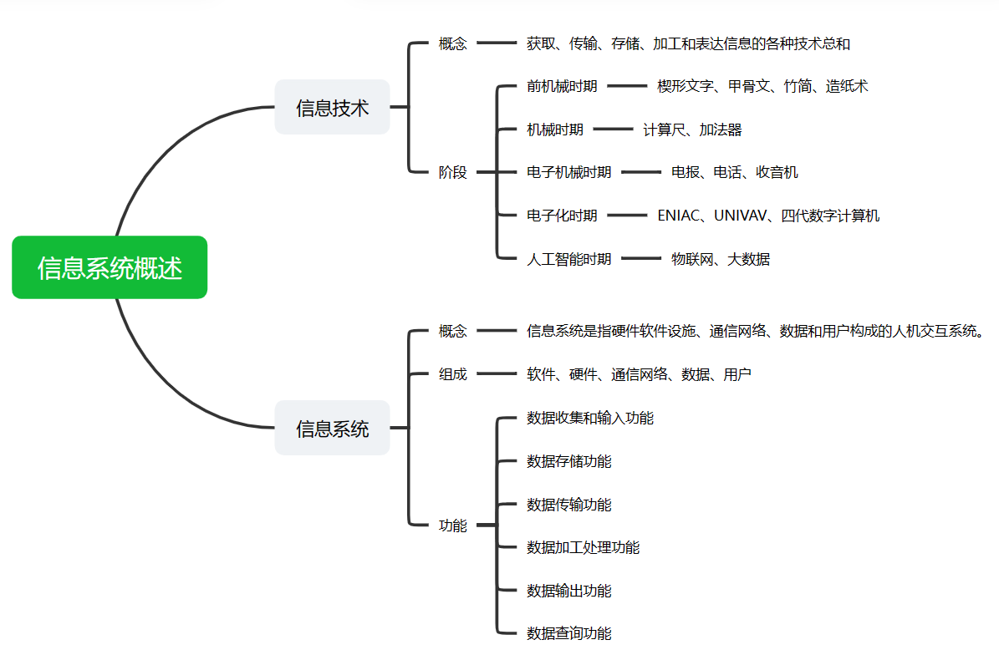

Slide 2
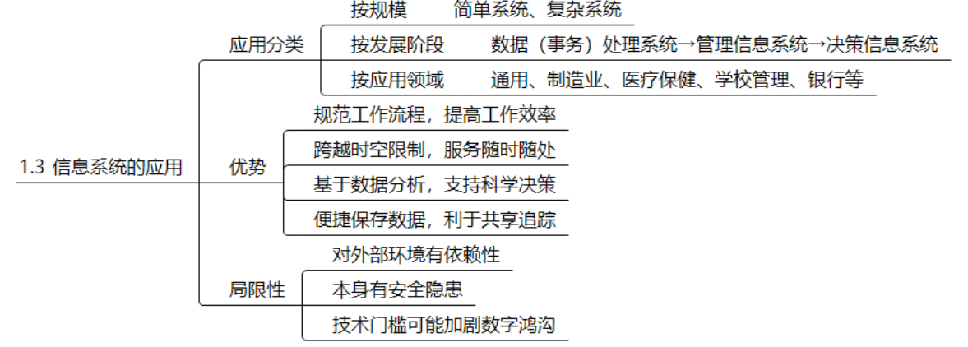

Slide 3
简单系统是功能单一的若干模块的集合，可以是一个大系统的子系统
按
系
统的规模分类
简单系统
复杂系统是指相互作用的单元和子系统(简单系统)的复杂组合，由许多子系统组成
复杂系统
如大医院的智慧医疗系统，往往由门诊系统、药房管理系统等组成
挂号系统 结算系统 .....

Slide 4
也称事务处理系统，是信息系统的初级阶段
主要用于处理日常交易数据，产生各种报表
按
技术的发展阶段分类
数据处理系统
具有统一规划的数据库，信息高度集中
供各类用户共享
管理信息系统
决策信息系统
以交互的方式，支持决策者解决半结构化的决策问题

Slide 5
按
不同的应用邻域分类
通用信息系统
制造业信息系统
医疗保健信息系统
学校管理信息系统
银行信息系统
地方政府信息系统

Slide 6
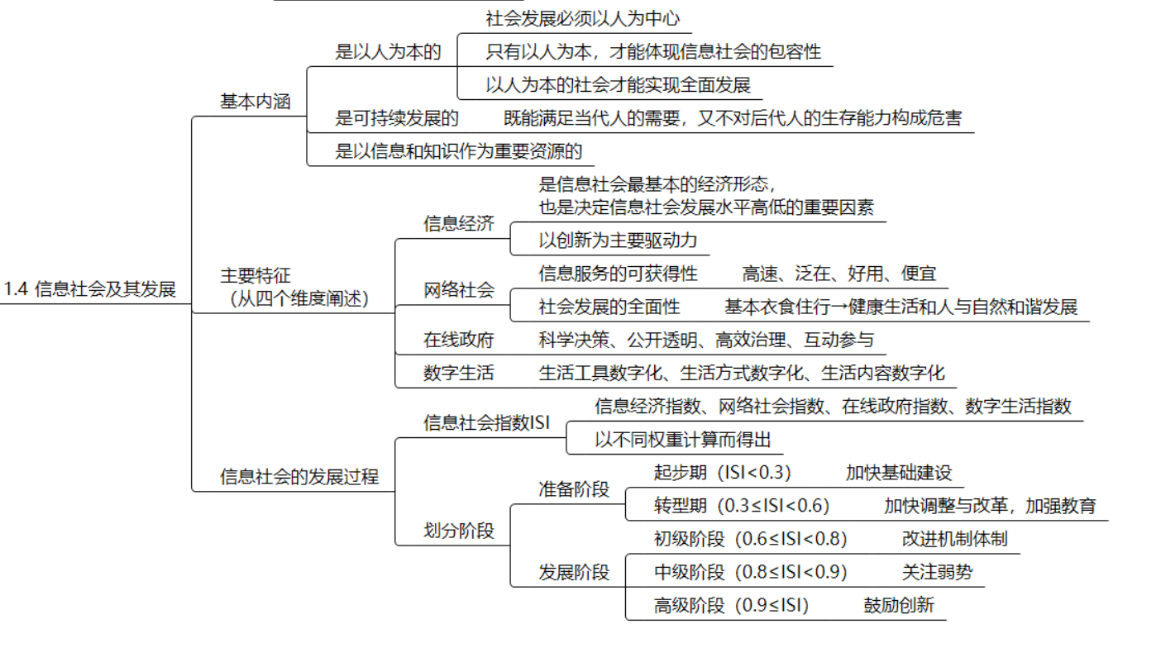

Slide 7
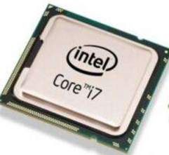
运算器
中央处理器（CPU）
计算机最核心的部件
ROM(只读存储器)
断电仍保留
控制器
计算机硬件
主存储器（内存）
计算机内存容量常指RAM
可读、可写、断电丢失
RAM(随机存取存储器)
机械硬盘HD(磁性介质磁化表示0和1)
硬盘
存储器
辅助存储器（外存）
固态硬盘SSD（Flash芯片）速度快、重量轻、能耗低、体积小
断电长期保存数据
闪存盘（U盘）
即插即用、方便携带
内部高速缓冲存储器（Cache）
加快计算机执行指令的速度
输入设备
鼠标、键盘、扫描仪
输出设备
显示器、打印机、音箱

Slide 8
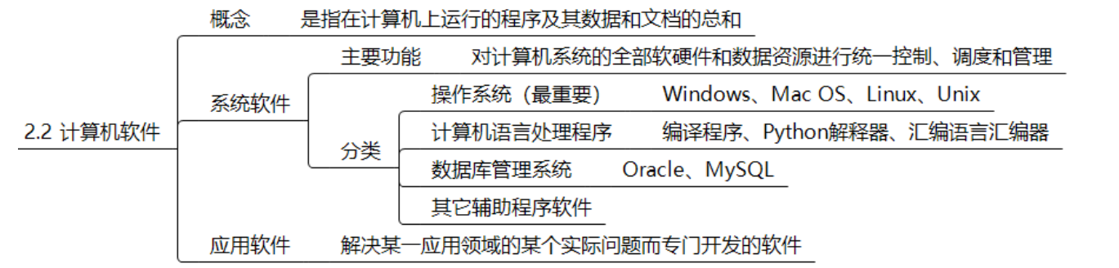
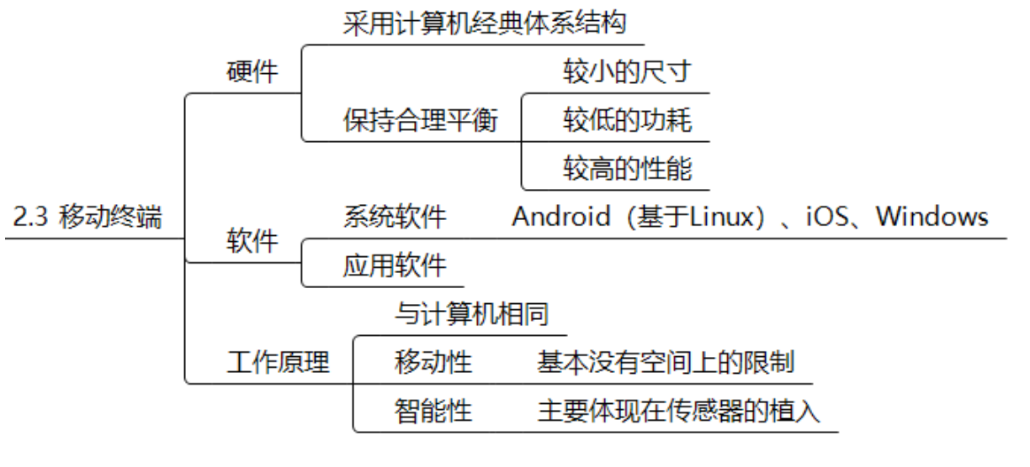

Slide 9
传感技术
获取外部信息
2.4传感与控制
信息系统与外部世界的联系
控制技术
对外部世界的控制
组成
敏感元件、转换元件、辅助元件
常见传感器
光线、距离、重力、加速度、指纹传感器等
传感信息的获取
无线网络、蓝牙、串口
射频RF
具有远距离传播的高频电磁波
射频识别技术
无线射频识别
（RFID）
发射端
（RFID标签、电子标签）
发送特定的射频信号
接收端
（RFID读写器）
接收射频信号，从中提取有用的信息
无源RFID：饭卡、身份证、门禁卡…

Slide 10
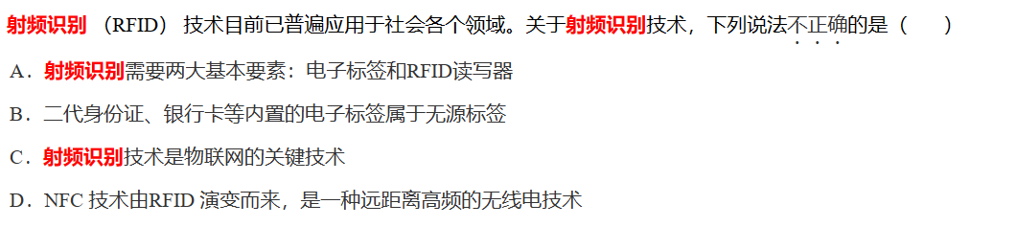
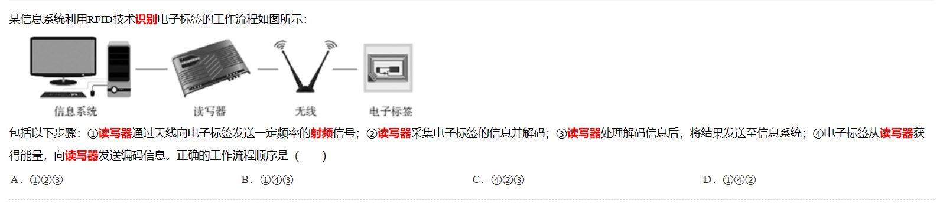
D
D

Slide 11
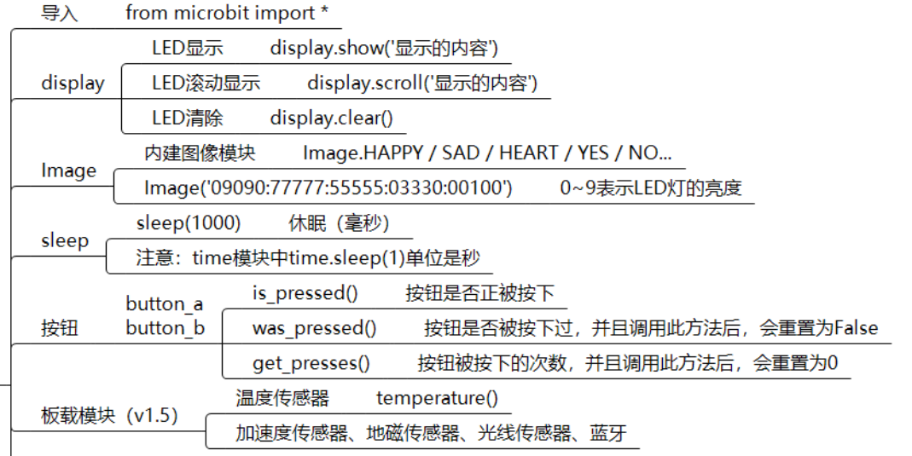

Slide 12
